Slide 1

Inferencia e introducción a los modelos estadísticos con R
Día 5
Curso intersemestral de invierno
Dra. Ana Ruth Escoto Castillo

Slide 2











Repaso de los paquetes
select()
filter()
summarise()
Tidyverse

Slide 3
Factor de expansión
El factor de expansión es un ponderador que se aplica a cada unidad de estudio en la muestra para obtener una estimación poblacional, y se interpreta como la cantidad de unidades en la población que representa cada unidad en la muestra, ya se vivienda, hogar o persona
Los factores de expansión se describen como el inverso de la probabilidad de selección de la muestra
factor=5
Probabilidad= 1/5

Slide 4
La línea de mínimos cuadrados ordinarios
La idea de mínimos cuadrados. Para cada observación, hallar la distancia vertical de cada punto de la gráfica de dispersión de una línea de regresión. La línea de regresión de mínimos cuadrados hace que la suma de los cuadrados de estas distancias tan pequeñas como sea posible.

Slide 5
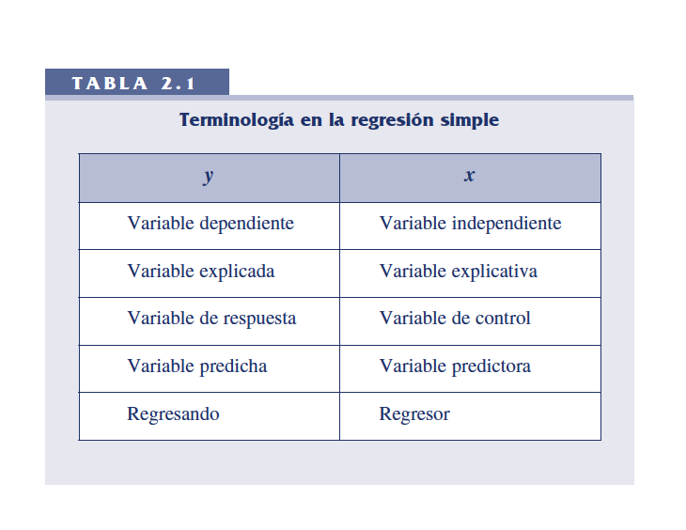
Términos (woolridge)

Slide 6
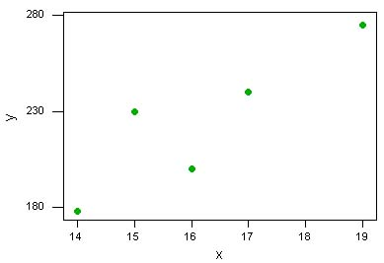

Para encontrar la pendiente y la intersección y de la mejor línea de ajuste, se usa la fórmula:
La línea de mínimos
cuadrados es y = a + bx
Notes:
Dibujar las distancias con respecto a la línea

Slide 7
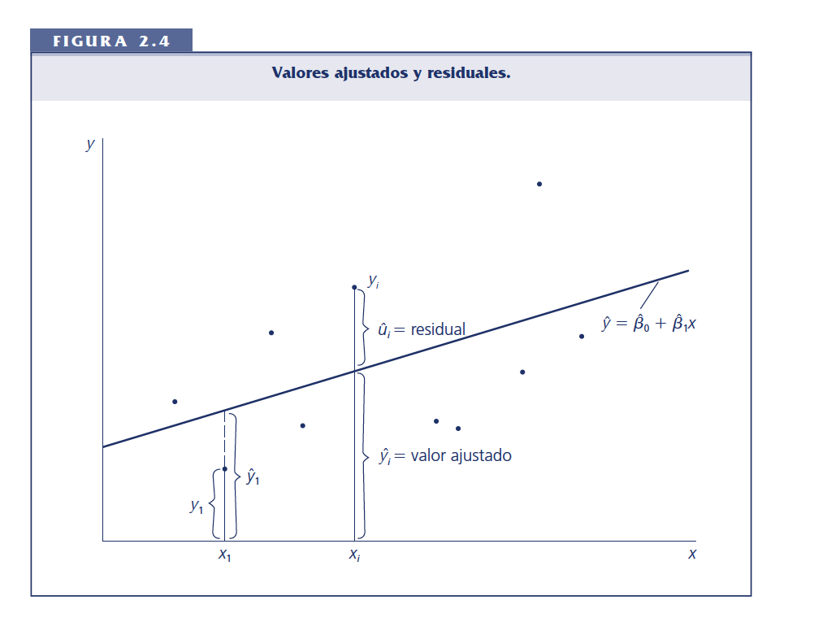
Residual Unobservable error

Slide 8
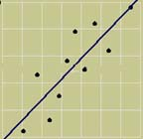
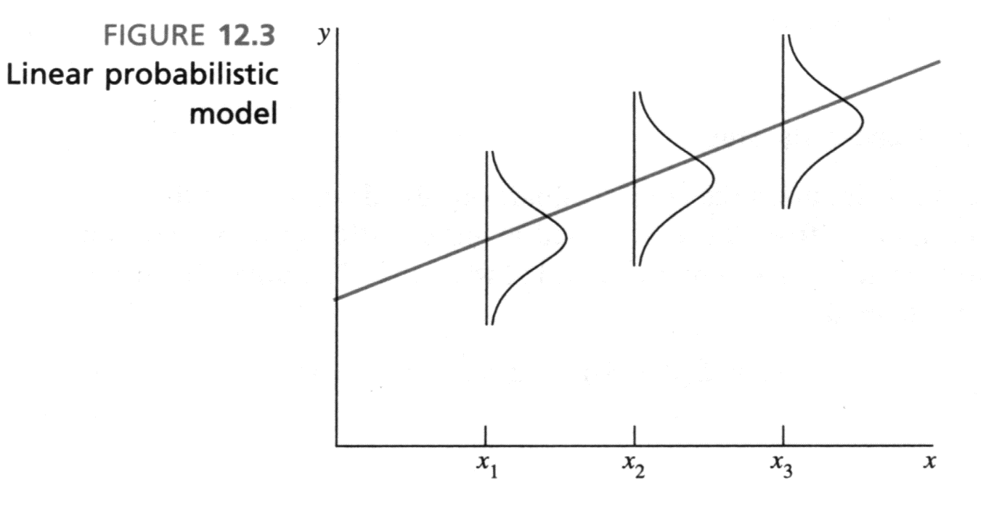
El error aleatorio
La línea de medias que viene de ,E(y) = β₀ + β₁x , describes el valor promedio de cualquier valor para y y para cualquier valor fijo de x.
La población de mediciones se genera cuando "y" se desvía de la línea de población por "ε". Estimamos " β₀ " y " β₁ " usando información muestral.

Slide 9
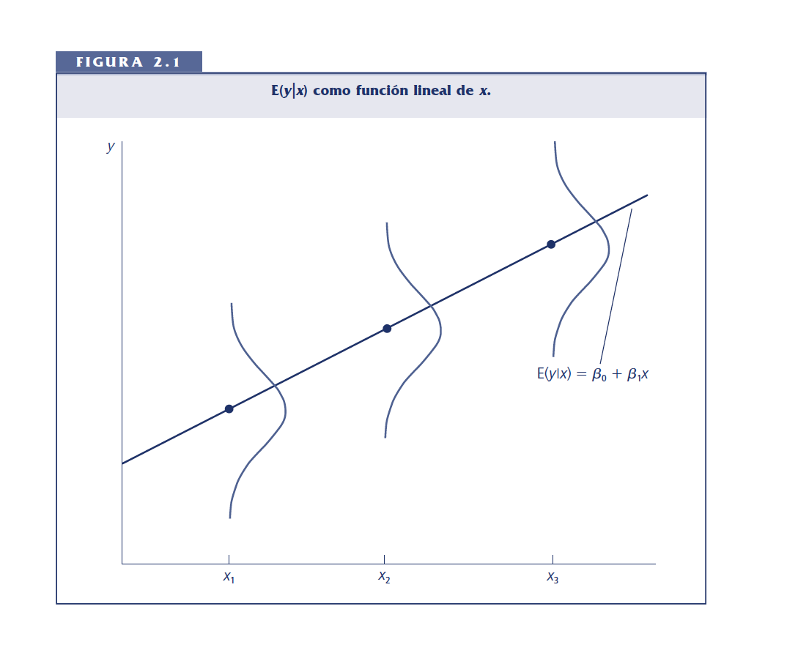
Modelamos el valor esperado

Slide 10


$$\hat{y}=a+bx$$
Hay que escoger la que minimice los errores al cuadrado
$$\sum{{\left(y−\hat{y}\right)}^{2}=}{\sum{(y−a−bx})}^{2}$$

Slide 11
ANOVA
La variación total en el experimento se mide por la suma total de cuadrados:
El SS total se divide en dos partes:
SSR (suma de cuadrados para la regresión): mide la variación explicada usando x en el modelo.
SSE (suma de cuadrados por error): mide la variación sobrante no explicada por x.

Slide 12
La tabla anova (modelo de regresión simple)
Total df = Mean Squares
Regression df =
Error df =
n -1
MSR = SSR/(1)
1
MSE = SSE/(n-2)
n –1 – 1 = n - 2
Source | df | SS | MS | F
Regression | 1 | SSR | SSR/(1) | MSR/MSE
Error | n - 2 | SSE | SSE/(n-2)
Total | n -1 | Total SS

Slide 13
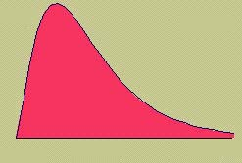

El test f
Se puede probar la utilidad general del modelo usando una prueba F. Si el modelo es útil, la media de los errores de la regresión será grande en comparación con la variación inexplicable, la media de los cuadrados los errores.
$$\frac{{σ2}_{modelo}}{{σ2}_{residual}}$$
Esta prueba es exactamente equivalente a la prueba t, con t² = F.

Slide 14

Medir la fuerza de la relación
Si la variable independiente x es útil para predecir y, querrá saber qué tan bien se ajusta el modelo.
La fuerza de la relación entre x e y puede medirse usando:

Slide 15
Probando la utilidad del modelo
La primera pregunta a hacer es si la variable independiente x sirve en la predicción de y.
Si no lo es, entonces el valor de y no cambia, independientemente del valor de x. Esto implica que la pendiente de la recta, b, es cero.

Slide 16
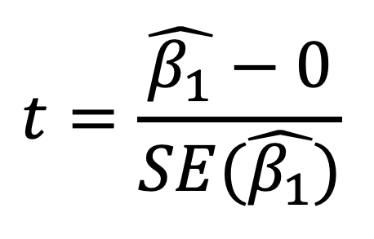
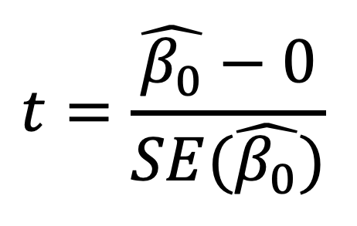
Es decir ….
$$t=\frac{\hat{β_{0}}−0}{SE(\hat{β_{0}})}$$
$$t=\frac{\hat{β_{1}}−0}{SE(\hat{β_{1}})}$$

Slide 17
Supuestos sobre la regresión
Todas las variables se miden sin errores
Todos los predictores relevantes de la variable independiente se incluyen en el análisis
El valor esperado del error es cero
Homocedasticidad del error
Sin autocorrelación (sin relación entre los términos de error para diferentes casos)
Verificarlos, implica utilizar con otras pruebas de hipótesis o de manera gráfica

Slide 18
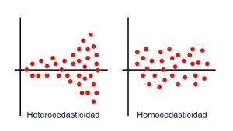

Slide 19
Regresión logística

Slide 20
¿Por qué usar la regresión Logística
Hay muchos temas de investigación importantes para los cuales la variable dependiente es "limitada".
Por ejemplo: el voto, la morbilidad o la mortalidad, y los datos de participación no son continuos o distribuidos normalmente.
La regresión logística binaria es un tipo de análisis de regresión donde la variable dependiente es una variable ficticia: codificado 0 (no votó) o 1 (votó)

Slide 21
Si corriéramos un modelo lineal MCO
En la regression por OLS tendríamos:
Y = γ + ϕX + e ; donde Y = (0, 1)
Los términos de error son heteroscedásticos.
e no se distribuye normalmente e porque Y toma solo dos valores
Las probabilidades predichas pueden ser mayores que 1 o menores que 0

Slide 22
Modelos lineales generalizados
En Estadística el modelo lineal generalizado (GLM) es una generalización flexible de la regresión lineal ordinaria que permite variables de respuesta que tienen modelos de distribución de errores distintos a una distribución normal.
El GLM generaliza la regresión lineal al permitir que el modelo lineal se relacione con la variable de respuesta a través de una función de enlace y al permitir que la magnitud de la varianza de cada medición sea una función de su valor predicho

Slide 23
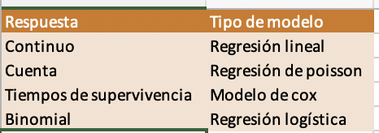
Modelos lineales generalizados
Familia de modelos de regresión.
Tipo de modelo de respuesta
Usos
Control para factores de confusión potenciales.
Construcción de modelos, predicción de riesgos.

Slide 24
Logistic Regression
Relación de modelos entre conjunto de variables Xi.
dicotómico (sí / no, fumador / no fumador, ...)
categóricos (clase social, raza, ...)
continuas (edad, peso, ingreso)
y
Respuesta categórica dicotómica variable Y
p.ej. Éxito / Fracaso,

Slide 25
Función logística
P(“Éxito”|X)
X

Slide 26
El logito
Nuestra probabilidad de éxito se modela así
Que es equivalente a
Esto es el logito: el logaritmo de los momios

Slide 27
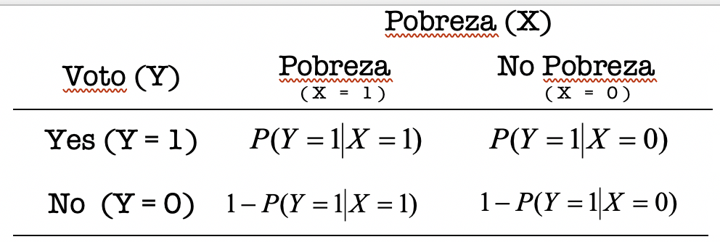
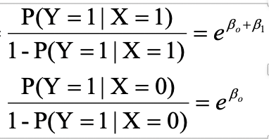
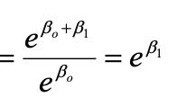
Un predictor dicotómico: la razón de momios
Con una variable explicativa dicotómica(X) que representa (1 =Pobreza)
En caso de pobreza
En caso de no pobreza
1.1 aumentó .10
Por tanto la razón de momios sería
0.9 disminyó .10

Slide 28
Entonces… Tenemos
Por lo tanto, para el odds ratio asociado a la presencia de riesgo tenemos
Tomando el logaritmo natural que tenemos.
por lo tanto, el coeficiente de regresión estimado asociado con un predictor dicotómico codificado 0-1 es el registro natural de la OR asociado con la presencia de riesgo.

Slide 29
El modelo logístico puede ser escrito.
Esto implica que las probabilidades de éxito pueden expresarse como
Esta relación es la clave para interpretar los coeficientes en un modelo de regresión logística.

Slide 30
Supuestos
La única limitación "real" en la regresión logística es que el resultado debe ser discreto.
Relación de casos a variables: el uso de variables discretas requiere que haya suficientes respuestas en cada categoría dada
Si hay demasiadas celdas sin respuesta, las estimaciones de los parámetros y los errores estándar probablemente explotarán
También puede hacer que los grupos sean perfectamente separables (por ejemplo, multicolineales) lo que hará imposible la estimación de máxima probabilidad.

Slide 31
Supuestos
Linealidad en el logit: la ecuación de regresión debe tener una relación lineal con la forma logit de la VD. No se supone que los predictores estén relacionados linealmente entre sí..
Ausencia de multicolinealidad.
No hay valores atípicos
Independencia de errores
Si se asume un diseño entre sujetos.
Hay otras formas si el diseño está dentro de los sujetos.

Slide 32
En pocas palabras
En regresión logística, la respuesta (Y) es una variable categórica dicotómica.
Las estimaciones de los parámetros dan la razón de probabilidades asociadas a las variables en el modelo.
Estos odds ratios se ajustan para las otras variables en el modelo.
También se puede calcular P (Y | X) si eso es de interés, por ejemplo. Dado la condición de pobreza y otro resto de vars, ¿cuál es la probabilidad estimada de tener que se vote por cierto candidato?

Slide 33
para profundizar
https://stats.stackexchange.com/questions/86351/interpretation-of-rs-output-for-binomial-regression
https://stats.stackexchange.com/questions/20523/difference-between-logit-and-probit-models/30909#30909
https://statisticalhorizons.com/hosmer-lemeshow
Agresti, A. (2002), Categorical data analysis, New York, Wiley-Interscience.
Hosmer, D. W., Jr., S. A. Lemeshow, and R. X. Sturdivant. 2013. Applied Logistic Regression. 3rd ed. Hoboken, NJ: Wiley.

